Slide 1




延迟符
中国古代、近现代对外交往

Slide 2

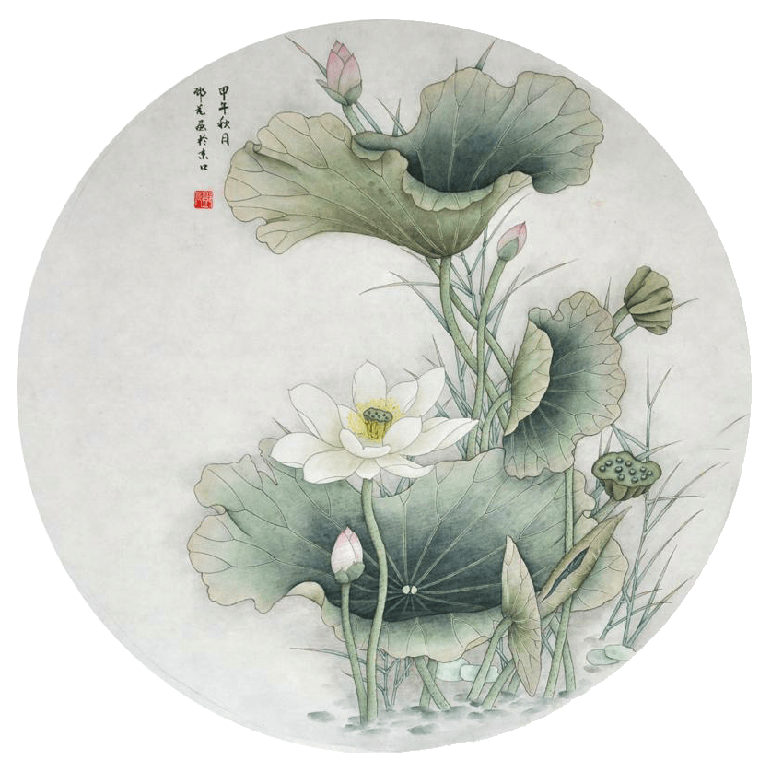
目 录
壹
贰
叁
肆
伍
主题三 中国现代对外交往
中国古代对外交往
中国近代屈辱外交
主题四 中美关系
主题五 中日关系

Slide 3



壹
中国古代对外交往

Slide 4
阶段 | 史实 | 概 况 | 影 响
西汉 | 张骞 出使西域 | 公元前____年和公元前 ____年,汉武帝两次派张 骞出使西域 | 加强了汉朝和西域的政治、经 济、文化交流,为_________的 开通奠定了基础
 | 丝绸之路 | _____→河西走廊→今 _____地区→中亚、西 亚→欧洲 | 是联系中外的纽带,沟通东方和西方的桥梁,促进了东西方经济、文化交流
138
119
丝绸之路
长安
新疆

Slide 5
阶段 | 史实 | 概 况 | 影 响
唐朝 | 玄奘西游 | 玄奘在_______时历尽艰 险,前往天竺求取佛经, 根据他的口述,由弟子记 录成书《___________》 | 《大唐西域记》成为今天研究 中亚、印度半岛以及新疆地区 历史和_____的典籍;是中印友 好的见证
 | 鉴真东渡 | 唐玄宗时,鉴真东渡日本,弘扬佛法,传授佛经、建筑艺术、雕塑艺术、医药等知识 | 在日本传播了唐朝文化,为中日文化的交流作出巨大贡献
 | 遣唐使 | 日本政府派遣到_____ 进行交流的使团 | 遣唐使回国后,以唐朝的制度为模式进行政治改革。受唐朝文化影响很大,参照汉字创制日本文字,社会生活上至今还保留着唐朝人的某些风尚
唐太宗
佛学
大唐西域记
唐朝

Slide 6
阶段 | 史实 | 概 况 | 影 响
宋朝 | 海外贸易 | 广州、_____是闻名世界的 大商港。政府鼓励海外贸 易,在主要港口设立_______, 加以管理 | 宋朝海外贸易超过前代,成为当时世界上从事海外贸易的重要国家
元朝 | 马可·波罗 来华 | 意大利旅行家马可·波罗 来华,受到元世祖赏识,他 的《_______________》一 书,描绘了大都的繁华景象 | 扩大了欧洲人的视野,激起了欧洲人对东方世界的向往
泉州
市舶司
马可·波罗行纪

Slide 7
阶段 | 史实 | 概 况 | 影 响
明朝 | 郑和 下西洋 | 1405-1433年,郑和先后_____远 航,到达亚非三十多个国家和地 区,最远到达_____沿岸和非洲东 海岸 | 促进了中国与亚非各国的经济、文化交流,开创了西太平洋与印度洋之间的亚非海上交通线;是世界航海史上的壮举
 | 戚继光 抗倭 | 明代,海防松懈,日本的武士和奸 商组成海盗武装集团,骚扰中国 沿海地区;戚继光组建“戚家军”, 最终平息了东南沿海的倭寇,成 为中华民族的_________ | 打击了外来侵略者,维护了国家主权和民族利益
 | 郑成功 收复台湾 | 明朝后期,_____殖民者侵占了我 国台湾地区;1661年,郑成功从 金门出发,在台湾人民的帮助下, 于_____年收复台湾 | 台湾重新回到祖国怀抱,郑成功设置府县,加强管理,促进了台湾的开发
七次
红海
民族英雄
荷兰
1662

Slide 8
阶段 | 史实 | 概 况 | 影 响
清朝 | 康熙帝 抗击沙俄 | 17世纪中期,_____入侵我国的 黑龙江流域,强占雅克萨与尼 布楚;康熙帝组织两次雅克萨 之战,抗击沙俄的侵略 | 1689年中俄签订《尼布楚条约》,从法律上肯定了我国对黑龙江和乌苏里江流域包括库页岛在内的广大地区的主权
 | 闭关锁 国政策 | 严格限制_________,但不是 绝对禁止 | 面对西方殖民者的侵略活动,曾起到一定的自卫作用,但是清廷故步自封,闭关自守,使中国逐渐落伍于世界历史的发展进程
沙俄
对外交往

Slide 9
贰
中国近代屈辱外交

Slide 10
阶段 | 概 况 |  | 影 响
清政府 时期 | 鸦片战争 | 1840-1842年,中英签订 《_________》 | 中国开始沦为半殖民地半封建社会
 | 第二次鸦片战争 | 1858年,与俄、美、英、法签订《天津条约》;1860年,与英、法、俄签订《北京条约》 | 中国半殖民地化程度进一步加深
 | 甲午中日战争 | 1894-1895年,中日签订 《_________》 | 大大加深了中国半殖民地化程度
 | 八国联军 侵华战争 | 1900-1901年,中国与十一 国签订《_________》 | 中国完全沦为半殖民地半 封建社会,_______完全成 为西方列强统治中国的工 具,变成了“洋人的朝廷”
南京条约
马关条约
清政府
辛丑条约

Slide 11
阶段 | 概 况 | 影 响
北洋军阀 政府时期 | 巴黎和会中国外交的失败,引发了_____ _________;参加华盛顿会议,不但没有获 得战后利益,反而成为会议上最大的受 害国 | 体现了“弱国无外交”,中国的主权进一步遭到践踏
国民 政府 时期 | 签署《联合国家宣言》,加入国际反法西斯联盟;雅尔塔会议上,美国背着中国政府同意承认外蒙古自治,以租借旅顺港为条件换取苏联出兵及对日作战;《开罗宣言》《波茨坦公告》申明日本窃取的中国领土,必须归还中国 | 中国的国际地位有所提高,但主权仍时有遭 侵犯的现象
 | 国共合作抗日,取得了抗日战争的伟大胜利 | 洗雪了民族耻辱,维护了民族尊严
五四
爱国运动

Slide 12
叁
中国现代对外交往

Slide 13
时 期 | 事 件 | 概 况
中华人民共和国 成立初期 | 独立自主的 和平外交政策 | 与苏联等17个国家建立外交关系
20世纪50年代 | 和平共处五项原则 | 1953年底,周恩来在接见印度代表团时,首次 提出_________________,成为处理国与国关系 的基本原则
和平共处五项原则

Slide 14
时 期 | 事 件 | 概 况
20世纪70年代 | 恢复在联合国的 合法席位 | 1971年,第___届联合国大会上恢复了中国在联 合国的一切合法权利,是中国外交的重大胜利, 有利于中国在国际事务中发挥更大的作用
 | 中美建交 | 1972年美国总统_______访华并签署中美《联 合公报》,两国关系开始走向正常化;_____年, 中美正式建交,美国承认只有一个中国,台湾 是中国的一部分
 | 中日建交 | 1972年,日本首相田中角荣访华,两国正式建立外交关系
26
尼克松
1979

Slide 15
时 期 | 事 件 | 概 况
改革开放 新时期 | 香港、澳门回归祖国 | 1984年,中英两国签署联合声明,宣布中华人民共和国政府将于1997年7月1日对香港恢复行使主权。1987年,中葡两国签署联合声明,宣布中国将于1999年12月20日对澳门恢复行使主权。1997年7月1日,香港回归祖国。1999年12月20日,澳门回归祖国
 | 加入世界贸易组织 | 2001年,中国加入_____________
世界贸易组织

Slide 16
肆
中美关系

Slide 17
阶 段 | 事 件 | 史 实
中华人民 共和国 成立前 | 第二次世 界大战前 | 1856—1860年,_______________中追随英法侵略中国, 是支持者
 |  | 甲午战争后,在中国实行“_________”“机会均等” 原则,美国势力在中国开始膨胀
 |  | 1900年与其他列强一起发动八国联军侵华战争,签订 《_________》
 |  | 1922年在华盛顿会议上,签订帝国主义共同宰割中国 的《_________》
第二次鸦片战争
门户开放
辛丑条约
九国公约

Slide 18
阶 段 | 事 件 | 史 实
民主革命时期 | 全面侵华 战争 | 1931年日本发动九一八事变,开始局部侵略中国,并 霸占了中国东北三省,1932年设立了伪“_______”
 |  | 1937年日本发动_________,全面侵华战争开始
 |  | 1937年12月13日,日军进行___________
 |  | _____年8月15日,日本宣布无条件投降,中国人民取 得了抗日战争的伟大胜利,台湾被日本占领50年后, 回到了祖国的怀抱
满洲国
七七事变
南京大屠杀
1945

Slide 19
伍
中日关系

Slide 20
阶 段 | 事 件 | 史 实
古代时期 | 大化改新 | 从646年开始,日本仿效唐朝的典章制度进行了一系列 改革,使日本发展成为一个中央集权制的封建国家
民主革命时期 | 甲午中日 战争 | 1894年,日本挑起甲午中日战争并打败清政府,1895年 强迫清政府签订《_________》,大大加深了中国半殖 民地化程度
 | 八国联军 侵华战争 | 1900年,日本参加了_________________并获得大量赔 款。第一次世界大战期间日本借口对德宣战,夺取了 中国山东,取得了暂时独霸中国的局面。1922年签订 《九国公约》,打破了日本对中国的独占
马关条约
八国联军侵华战争

Slide 21
阶 段 | 事 件 | 史 实
现代时期 | 中日建交 | 1972年,日本首相_________访华,两国正式建立外交 关系,中日关系进入友好和平交往时期
当今 | 近年来日本右翼势力在中国钓鱼岛问题上多次制造麻烦,侵犯中国主权。日本右翼势力歪曲历史,编写美化侵略战争、鼓吹国家主义和极端民族主义的历史教科书。日本首相多次参拜靖国神社,为军国主义招魂
田中角荣

Slide 22
延迟符
非常感谢您的观看！

